Slide 1

Clase 3 de 10 Fecha: miércoles, 6 de octubre del 2026
U2Pa2 Upper Intermediate 2
Lo que vamos a hacer hoy día
- Pronombres personales

Slide 2
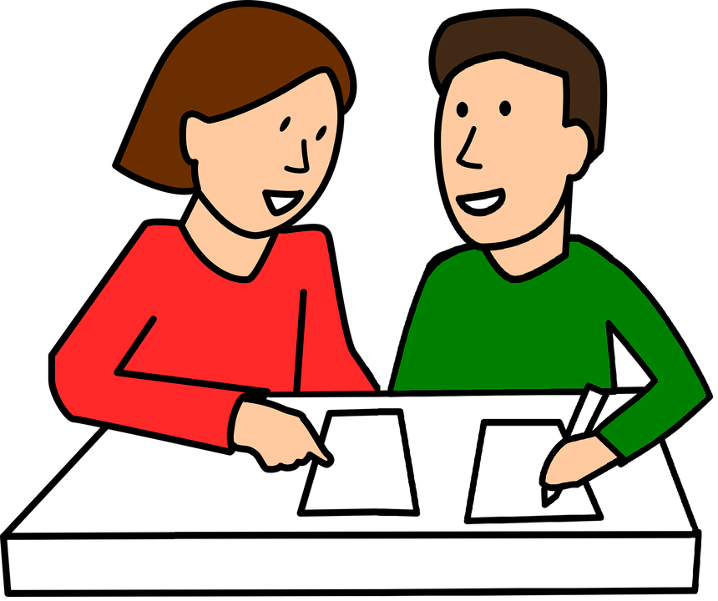
En parejas
1. Pregunta a tu compañero/a qué hizo la semana pasada
2. Reporta a la clase lo que hizo

Slide 3
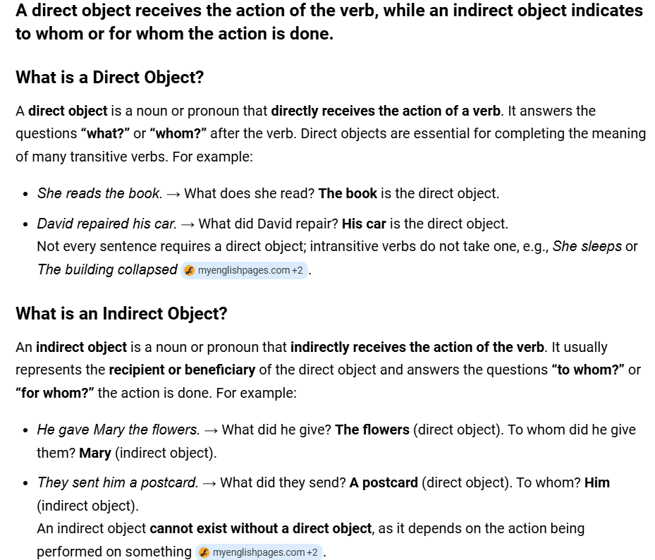
1. Libro de texto, página 25, gramática
- Lee

Slide 4
Direct object pronouns
Me
Te
Lo/la
Nos
Os
Los/las
Indirect object pronouns
Me
Te
Le
Nos
Os
Les

Slide 5


Libro de lectura páginas de la 53 a la 57
Describe algo

Slide 6
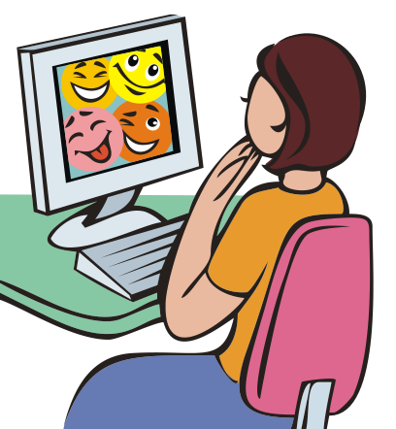
Deberes
Libro de texto, página 25, actividad 11
- lee y sustituye
Copia
3. Estudia estos 4 verbos irregulares (de la lista de la PPP anterior):
1. Servir, 2. Pedir, 3. Repetir y 4. Seguir
4. Vídeo 9

